Slide 1
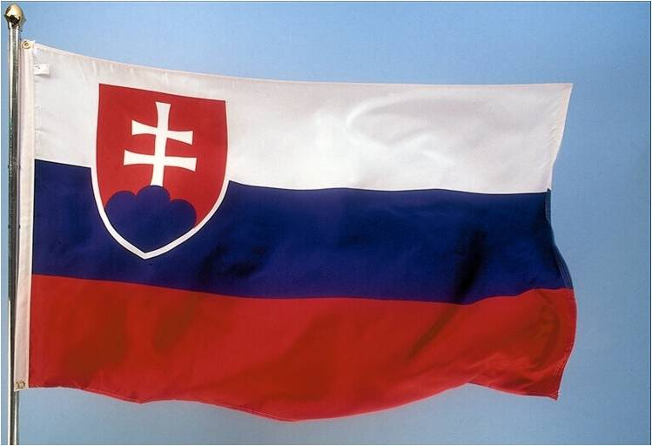

Республіка Словаччина
Прапор Герб

Slide 2
Загальні вітомості
Площа: 49 тис. км. кв.
Населення: 5.3 млн. чоловік
Столиця: Братислава
Державний лад: республіка
Склад регіону: 8 країв та
79 округів (районів)
Грошова одиниця: євро
Інші великі міста : Кошице, Прешов, Жиліна, Нітра.
Державна мова : словацька.
Релігія:більшість населення християни (католики і протестанти), представлені також православна і греко-католицька церква.
Членство у міжнародних організаціях : СОТ, МБРР, ОБСЄ, МВФ, ООН, МФЧХ, РЄ(1993),ОЕСР(2000), ЄС(2004), ЗЄС(АП), НАТО(2004).

Slide 3
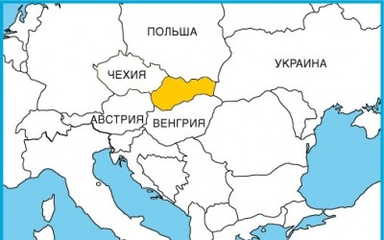
ЕГП Словаччини
Держава на сході центральної Європи, межує на північному заході з Чехією, на півночі з Польщею, на сході — з Україною, на півдні — з Угорщиною та на заході з Австрією.
Площа Словаччини становить 49 035 км². За цим показником вона посідає 129 місце серед країн світу. Територія держави простягається з заходу на схід на 428,8 км і з півночі на південь на 77,6 км.

Slide 4
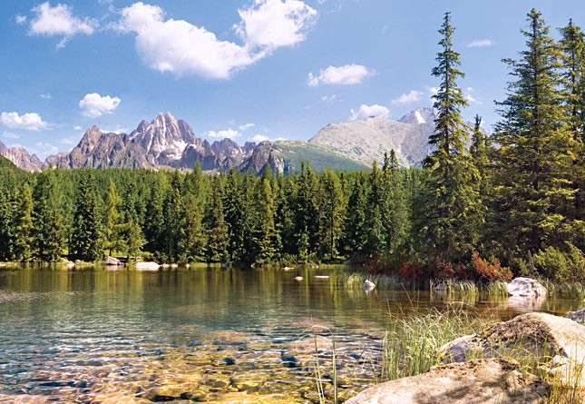
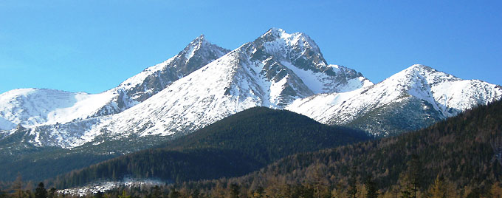
Природні умови та ресурси
Словаччина – переважно гірська країна, велика частина її території розташована в межах Західних Карпат (висота до 2655 м, гора Герлаховські-Штіт в масиві Високих Татр). На південному заході – Придунайська низовина, на південному сході – Потиська низовина.

Slide 5
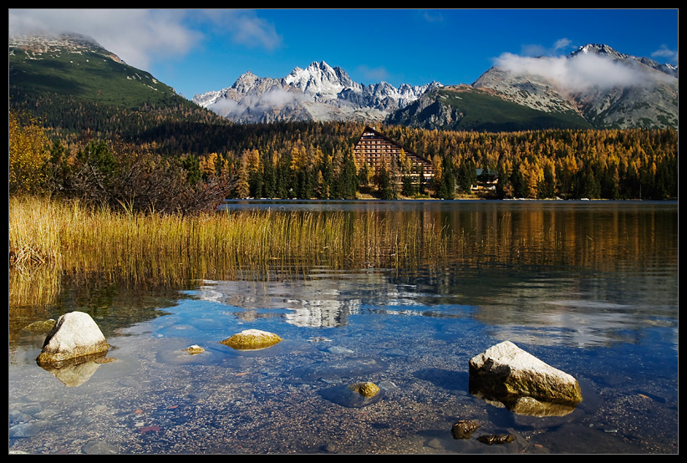
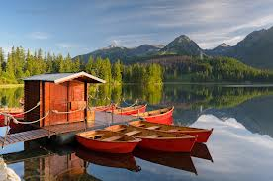
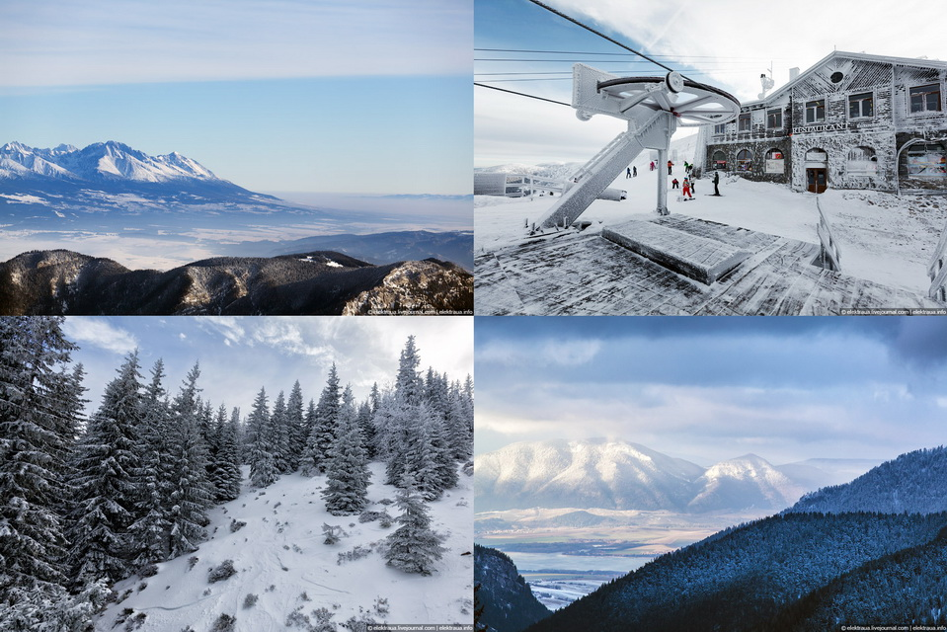
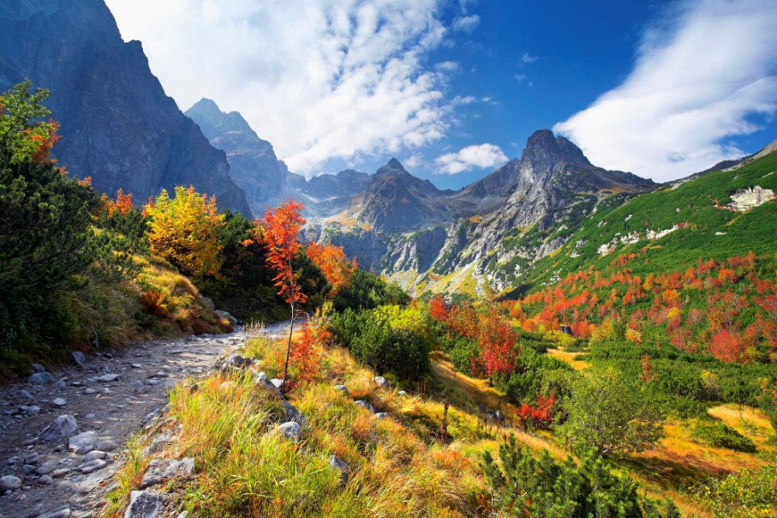
Природа
Клімат м’який, помірно континентальний. Середні температури січня від -1-3 °С на рівнинах до -12 °С у горах; липня від 19-21 °С до 8 °С. Опадів – 500-700 мм в рік, в горах – до 1000 мм.

Slide 6

Населення
Національний склад населення країни відносно однорідний. Більшість населення складають словаки – 84 %; угорців – 11 %, є також чехи, цигани, українці, поляки, євреї та інші народи.
Чисельність населення в країні збільшується дуже повільно через низький природний приріст

Slide 7
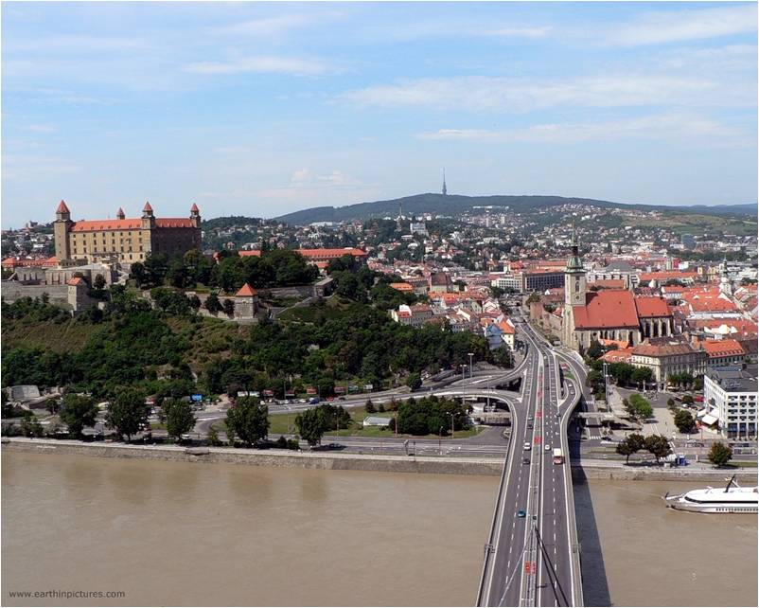
Міста
Братислава, столиця держави і порт на Дунаї, значний культурний і науковий центр.
Братислава

Slide 8
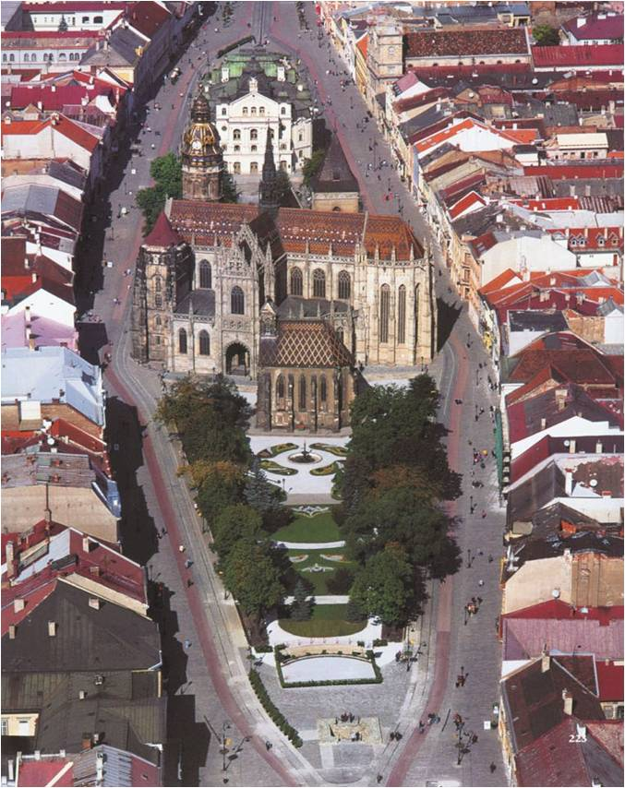
міста
Кошице, друге за величиною місто в Словаччині на березі річки Горнад.
Кошице

Slide 9
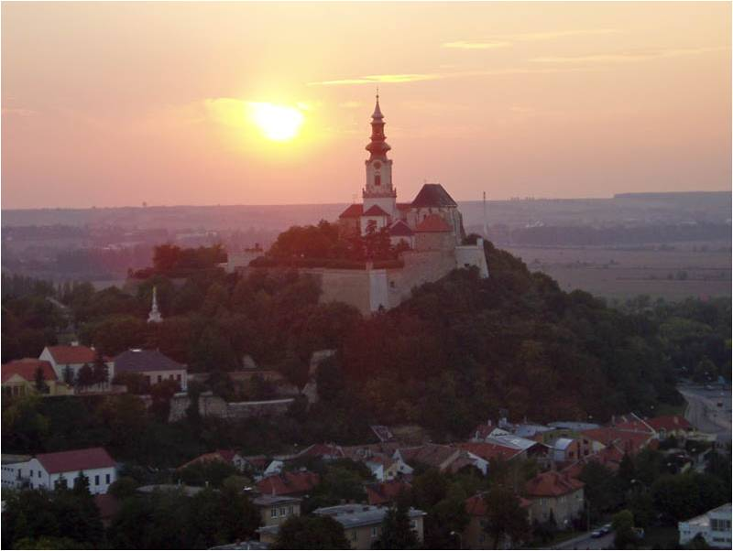
Нитра

Slide 10
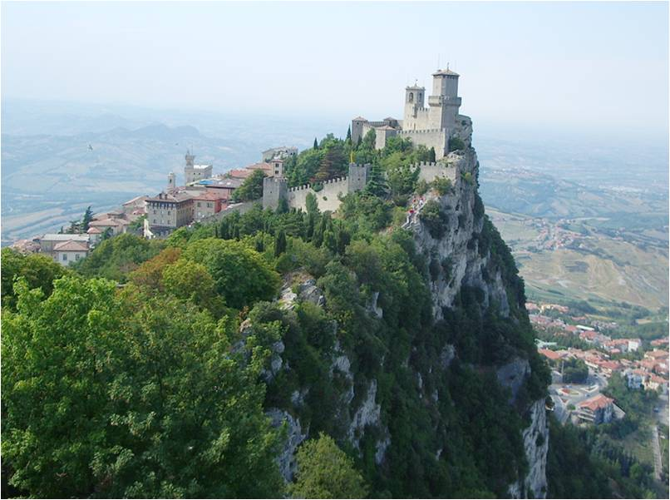
Банська-Бистриця

Slide 11

Загальна характеристика господарства
Словаччина – індустріально-аграрна країна, ВВП на душу населення якої становить 16 110 $. 4 %.
Працюючого населення зайняті у сільському господарстві, 39 % - у промисловості і 57 % у сфері послуг.
До складу ВВП країни сільське господарство дає 2,6 %, промисловість – 33,4 %, сфера послуг – 64 %.

Slide 12
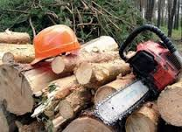
Промисловість
Традиційними галузями промисловості країни є деревообробна, текстильна й харчова (м’ясна, молочна, виноробна, пивоварна). Гарний рівень розвитку мають також чорна й кольорова металургія, машинобудування, нафтопереробка, нафтохімія, хімія, лісова промисловість.

Slide 13
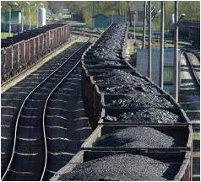
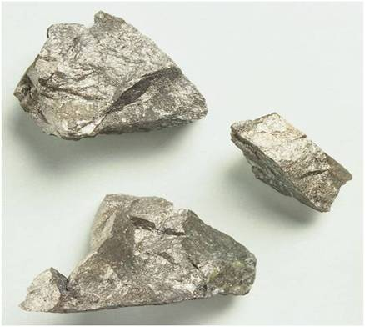
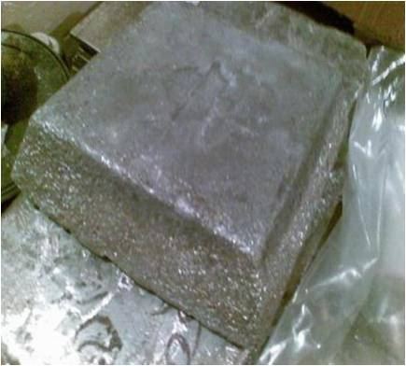
Корисні копалини
Ртуть
Буре вугілля
Мідні руди
Сурма
Марганцеві руди
Залізо
7) Нікель

Slide 14
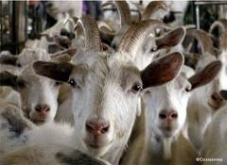
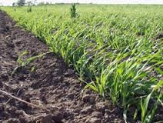
Сільське господарство
У сільському господарстві переважає землеробство. Культивовані землі складають майже 30 % загальної площі країни.
Вирощують зернові, цукрові буряки, картоплю, льон, тютюн.
Розвинено овочівництво, садівництво, виноградарство.
Тваринництво має в основному м’ясо-молочне спрямування, розводять також свійську птицю. В горах пасуть овець і кіз.

Slide 15
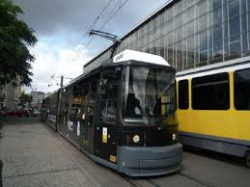
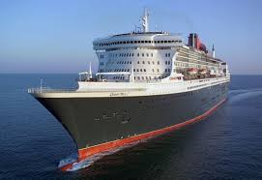
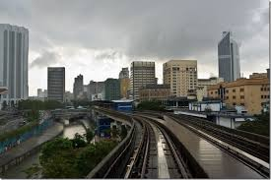
Транспорт
В країні отримали розвиток майже всі види транспорту, крім морського. Залізничний, автомобільний та трубопровідний транспорт мають, крім загальнодержавного, ще й транзитне значення. Розвинене судноплавство по Дунаю. Основні порти: Братислава й Комарно. В столиці працює міжнародний аеропорт.

Slide 16
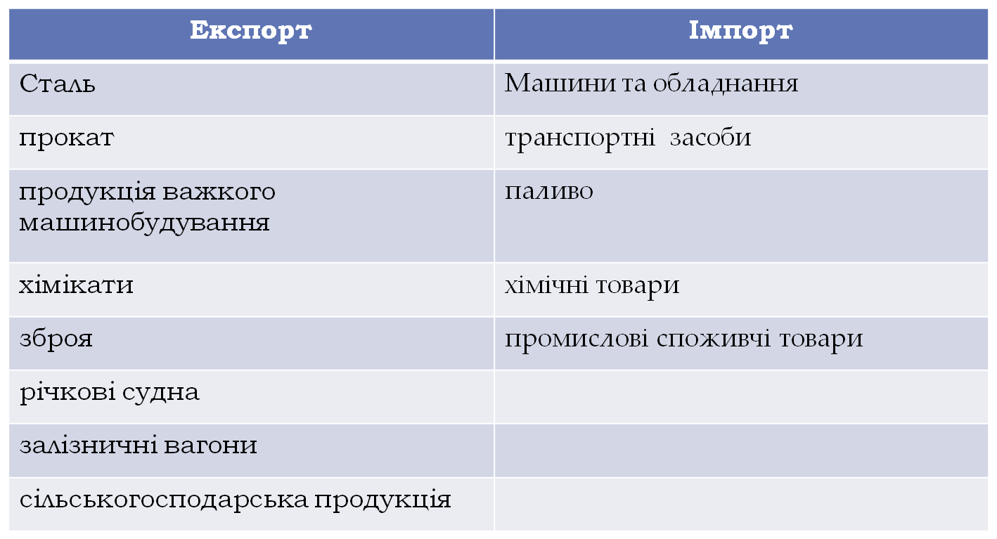
Зовнішня торгівля

